Slide 1
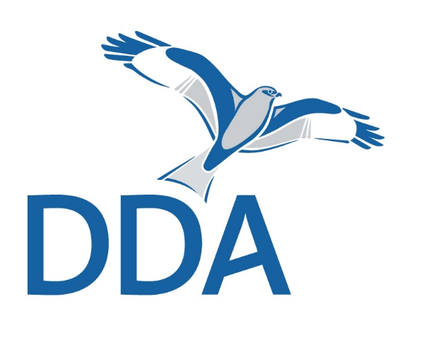
Der Lebendige Atlas aus Sicht einer Fachgesellschaft
Modul Rebhuhn
- Start 2022
Daten, Hintergrund
und Kooperationen

Slide 2
Daten zur Vogelwelt in Deutschland
Systematisches Monitoring
Monitoring häufiger Brutvögel 2.637 Probeflächen
Monitoring rastender Wasservögel 6.438 Zählgebiete
Monitoring seltener Brutvögel >7.800 Zählgebiete
Unsystematische Erfassungen
Citizen-Science-Daten ornitho.de >70 Mio. Beobachtungen
Vollständige Beobachtungslisten >500.000

Slide 3
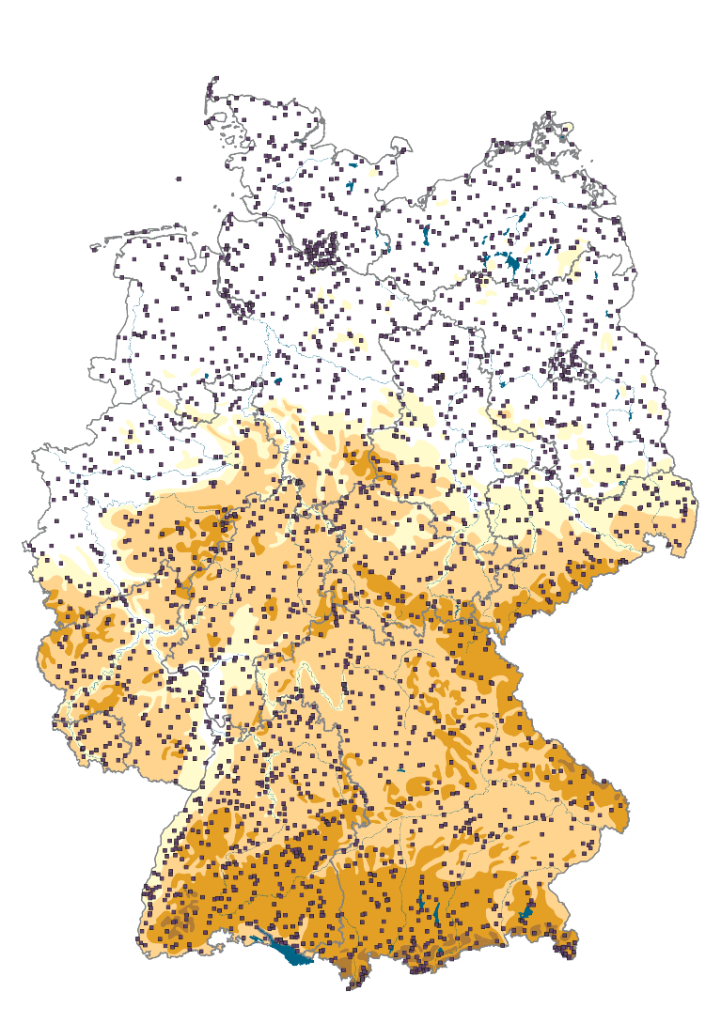
Monitoring häufiger Brutvögel
1 km² großen Probeflächen
doppelt geschichtete Zufallsstichprobe
über sechs Hauptnutzungstypen vom Statistischen Bundesamt gezogen
Kartierung entlang einer ca. 3 km langen Route, 4 mal im Jahr
Ergebnisse
u.a. jährlich bundesweite Trends für 99 häufige Brutvogelarten
www.dda-web.de/monitoring/mhb
www.dda-web.de/monitoring/mhb/publikationen

Slide 4
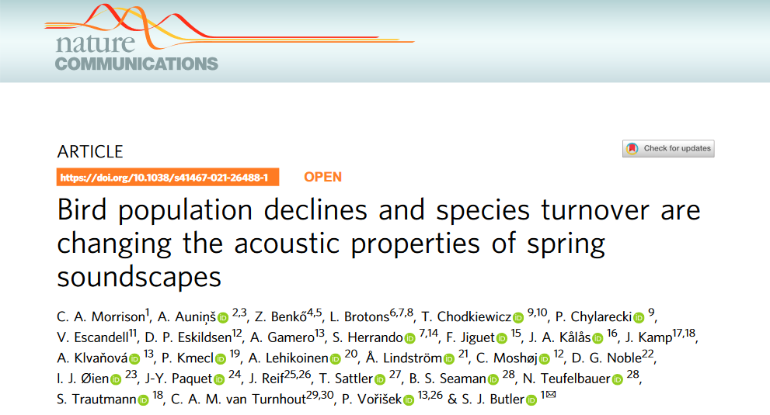
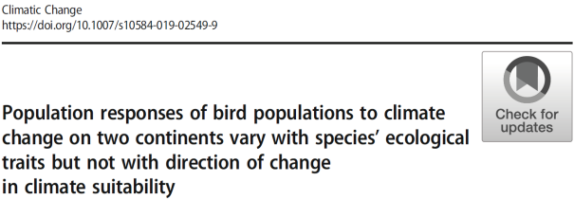
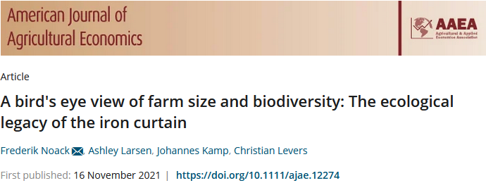
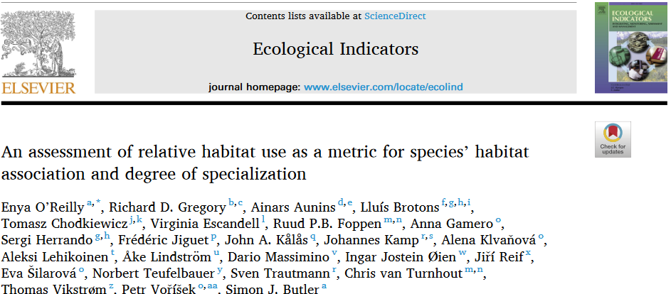
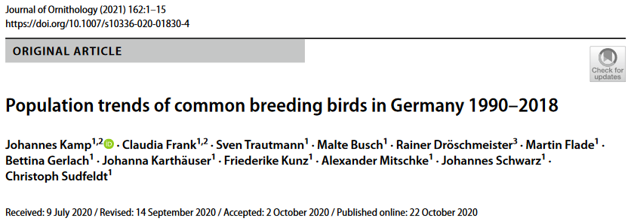
Monitoring häufiger Brutvögel
ISI Publikationen Auswahl
Notes:
Meine „Lieblingsauswahl“. Klima, Biodiversity decline, speziell Farmland, MhB Daten als Indikatoren, und natürlich auch die wichtige Göttinger Veröffentlichung.
Würde sagen es sind sicher mehr als 10 internationale ISI Publikationen aus/mit den Daten erstellt worden. Auf der Webseite zähle ich n=9 ISI

Slide 5
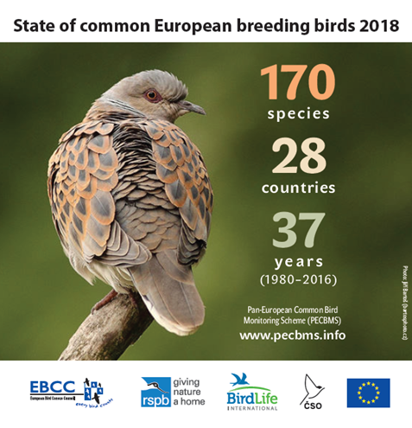
Monitoring häufiger Brutvögel
MhB- und MsB-Daten fließen in PECBMS-Trends und in europäische Indikatoren ein
European wild bird indicators; jährliches Update pecbms.info
Trends 1980 bis 2019, herunterladbar von EBCC-Webseite
Notes:
Soll darstellen, dass es bereits bestehenden Datenflüsse und Austausch gibt. – Es soll nicht der Eindruck entstehen der DDA würde Daten verdeckt halten.

Slide 6
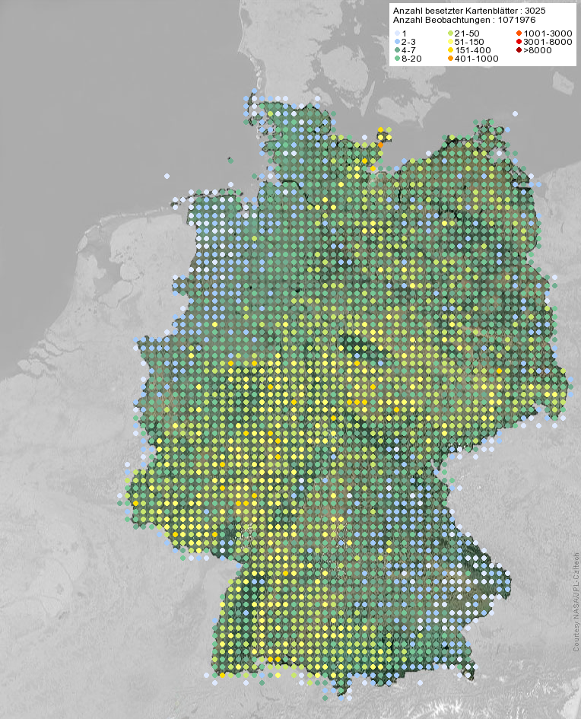
ornitho.de
Notes:
Karte zeigt die Rotmilan-Verbreitung nach Atlastool.

Slide 7

Lebendiger Atlas – Natur in Deutschland - Machbarkeitsstudie -
Projektlaufzeit: September 2015 - August 2016
Anforderungen und Wünsche aus Sicht des DDA
Die Daten müssen fachlich korrekt sein
Die Daten müssen fachlich korrekt dargestellt werden
Keine Konkurrenz zu bestehenden Strukturen, sondern sollte diese stärken und fördern.
Vereinbarungen zur Weiterverwertung der Daten (z.B. Regeln von ornitho.de) müssen berücksichtigt werden
Selbstbestimmung über Bereitstellung und Weiterverwertung muss gewährleistet werden
Die Datenherkunft und der Beitrag der Fachgesellschaften muss prominent hervorgehoben werden.

Slide 8
Lebendiger Atlas – Natur in Deutschland - Machbarkeitsstudie -
Projektlaufzeit: September 2015 - August 2016
Win-Win Konstellationen schaffen
Fachgesellschaften in die Lage zu versetzen, selbst bundesweite Portale (inkl. Apps) dauerhaft zu betreiben, weiterzuentwickeln, die Datenqualität zu prüfen und Datenarchive zu digitalisieren.
langfristige tragfähige Lösungen schaffen, die die Fachgesellschaft nachhaltig stärkt (finanziell und strukturell)
Neue und „alte“ Artenkenner fördern
Gemeinsame Standards verbessern
Weiterentwicklung Datenerfassung,
Archivierung, Analyse und Darstellung

Slide 9






Lebendiger Atlas – Natur in Deutschland - Machbarkeitsstudie -
Projektlaufzeit: September 2015 - August 2016
Machbarkeit (zentrale Ergebnisse aus Sicht des DDA)
Bestehende Strukturen sinnvoll ergänzen
Keine parallelen Systeme
Wertschätzung ehrenamtlicher Arbeit
kontinuierliche Zusammenarbeit
Mehr staatliche Investitionen in das Management und die Qualifizierung von Freiwilligen
Komplementäre Zusammenarbeit mit den Fachbehörden von Bund und Ländern
klarer Kenntlichmachung der Datenqualität und Urheberschaft
qualitativ hochwertige kartographische Darstellung

Slide 10
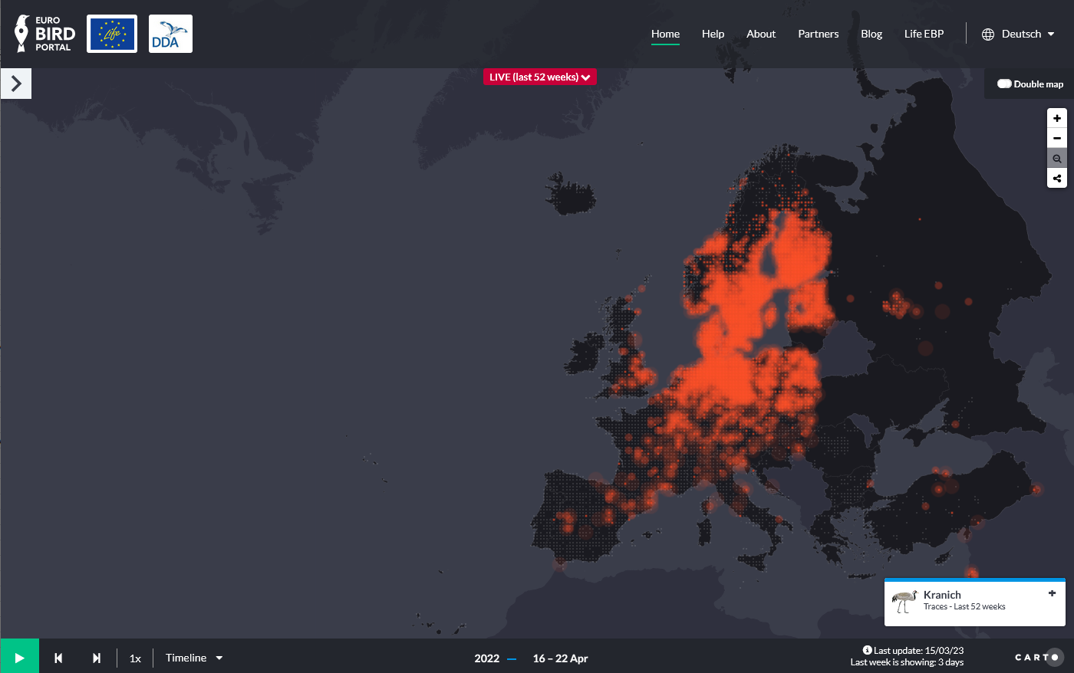
Gelungenes Beispiel für Datenaustausch & Visualisierung eurobirdportal.org

Slide 11
Warum funktioniert das EuroBirdPortal?
Bottom-up-Ansatz
Idee kam von den Fachverbänden/Portalen; gemeinsame Entwicklung der Idee von Anfang an
Agreement der Partnerorganisationen mit Partnerschaft auf Augenhöhe zwischen allen beteiligten Organisationen gemeinsam erarbeitet
Anerkennung und Berücksichtigung der unterschiedlichen Voraussetzungen und Belange der einzelnen Partnerorganisationen
Gemeinsam entwickelte Daten-Abgaberichtlinien und Organisation
Wird von Personen aus dem Kreis der Partnerorganisationen geleitet
Gemeinsame Verständigung auf zeitliche und räumliche Auflösung der übermittelten und visualisierten Daten (10x10 km, Woche)
Europäischer Dachverband der Feldornithologen (EBCC) als „Host“ (dort auch Europäischer Brutvogelatlas und Europäisches Brutvogelmonitoring angesiedelt)

